Slide 1
Modeller, datainmatning och validering

Slide 2
Upphovsrätt för detta verk
Detta verk är framtaget i anslutning till kursen ASP.NET MVC vid Linnéuniversitetet.
Du får använda detta verk så här:
Allt innehåll i detta verk av Mats Loock, förutom Linnéuniversitetets logotyp och symbol samt ikoner och fotografier, är licensierad under:
Creative Commons Erkännande-IckeKommersiell-DelaLika 2.5 Sverige licens. http://creativecommons.org/licenses/by-nc-sa/2.5/se/
Det betyder att du i icke-kommersiella syften får:
kopiera hela eller delar av innehållet
sprida hela eller delar av innehållet
visa hela eller delar av innehållet offentligt och digitalt
konvertera innehållet till annat format
du får även göra om innehållet
Om du förändrar innehållet så ta inte med Linnéuniversitetets logotyp och symbol samt ikoner och fotografier i din nya version!
Vid all användning måste du ange källan: ”Linnéuniversitetet – ASP.NET MVC” och en länk till https://coursepress.lnu.se/kurs/aspnet-mvc och till Creative Common-licensen här ovan.

Slide 3
Vad är en modell?
?
I MVC används modell för att beteckna dataobjektet som skickas från controllern till vyn.
ASP.NET MVC har inga krav på att en typ som representerar en modell ska ärva från en specifik basklass.
En modell har i regel publika egenskaper.
En modells egenskaper kan renderas av vyn genom att använda HTML Helpers.
Formulärdata kan automatiskt av en controller bindas till en modells egenskaper.
Genom att dekorera en egenskap med attribut kan validering implementeras på server och klient.
Model
Controller
View

Slide 4
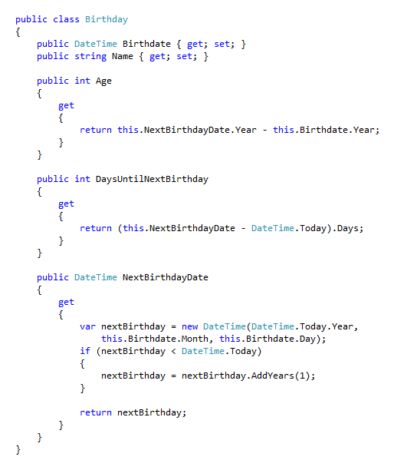
En enkel klass är modellen
En instans av klassen Birthday, en helt vanlig klass, är ett exempel på en modell som kan skickas från en controller till en vy.
Egenskaperna Birthdate och Name används för initiera objektet.
Age, DaysUntilNextBirthday och NextBirthdayDate är read-only”-egenskaper vars värden är beroende av Birthdate.
Birthday används till att bestämma antalet dagar det är till en persons nästa födelsedag.

Slide 5
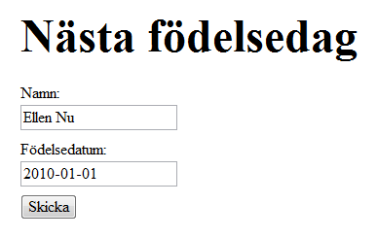
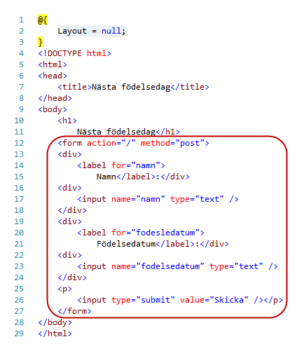
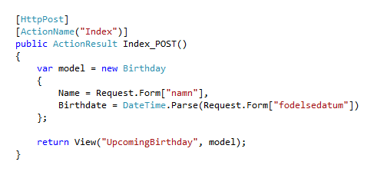
Ett enkelt formulär för data till modellen…
…men det finns enklare och bättre sätt.
Ingen optimal lösning!

Slide 6
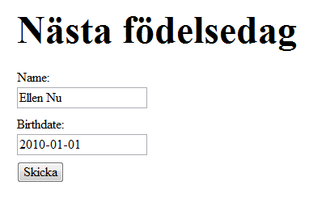
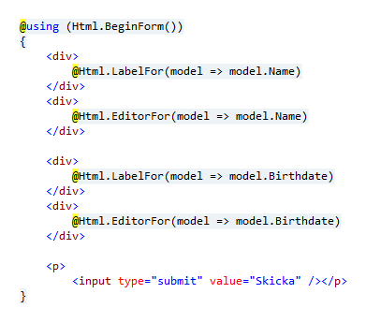
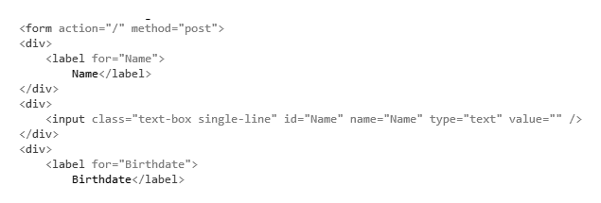
Ett enklare formulär med HTML Helpers
Med hjälp av HTML Helpers kan ett formulär genereras.
En HTML Helper är typiskt en metod som returnerar en sträng och kan användas för att generera HTML-element som textfält, länkar och listrutor.
Ooops! HTML.LabelFor använder namnet på egenskapen.
Attributen id och name sätts till egenskapens namn.

Slide 7
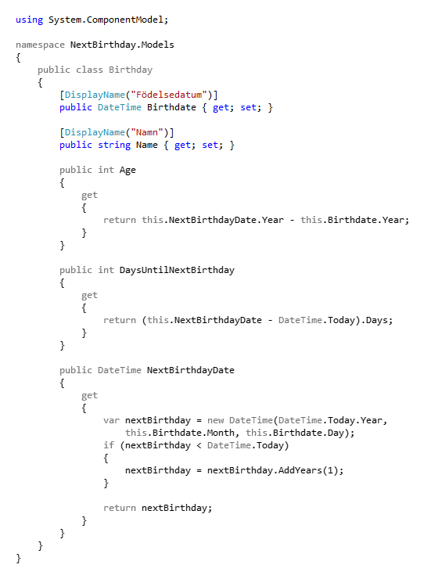
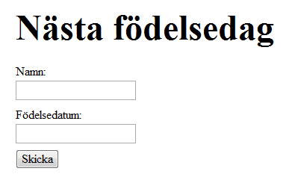
Metadata bestämmer vad Html.LabelFor renderar
Genom att dekorera modellklassens egenskaper med metadataattributet DispalyName kan du bestämma vad Html.LabelFor ska rendera.

Slide 8
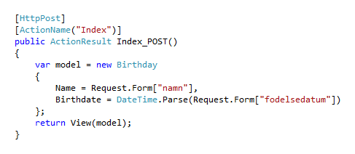
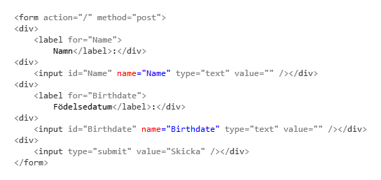
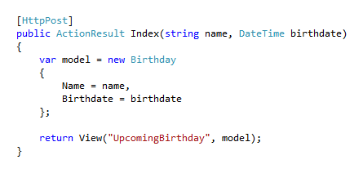
Binda formulärdatat till parametrar
Det går att hämta ut formulärdatat manuellt och tilldela modellens egenskaper värdena, men det är smidigare att använda bindningsmekanismen som finns.
Formulärdata kan automatiskt bindas till parametrar i en metod.

Slide 9
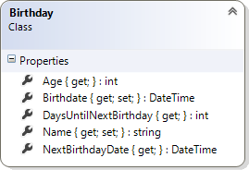
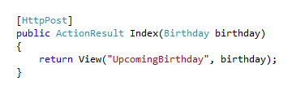
Automatiskt binda formulärdata till en egen typ
Formulärdatat kan bindas till egna typer genom att DefaultModelBinder, komponenten som ansvarar för konverteringen av formulärdatat, undersöker vilka publika egenskaper typen har.

Slide 10
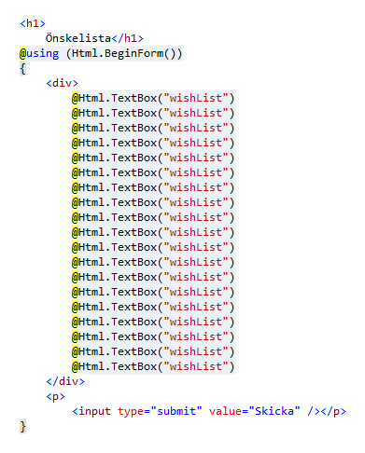
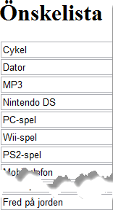
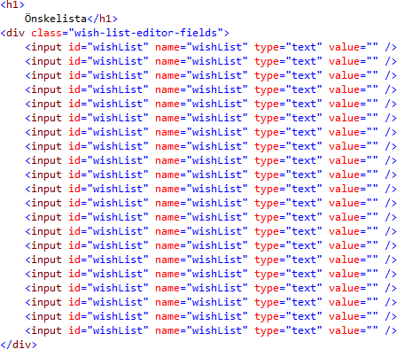
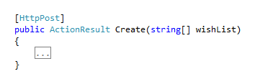
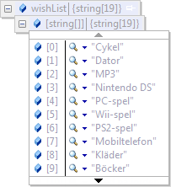
Binda data som har samma namn
HTML-element med samma namn i ett formulär kan bindas till arrayer, samlingar eller associativa arrayer.

Slide 11
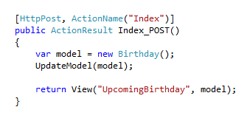
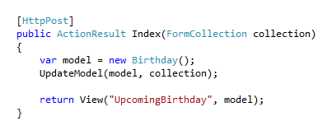
Manuellt binda formulärdatat till en egen typ
Då du behöver större kontroll över hur modellobjektet instansieras kan du manuellt binda formulärdatat till modellobjektet med metoderna UpdateModel och TryUpdateModel.
UpdateModel kastar ett undantag om bindningen misslyckas.
TryUpdateModel returnerar false om bindningen misslyckas.
Data hämtas från Request.Form,
RouteData.Values,
Request.QueryString och
Request.Files.
Data hämtas enbart från Request.Form.

Slide 12
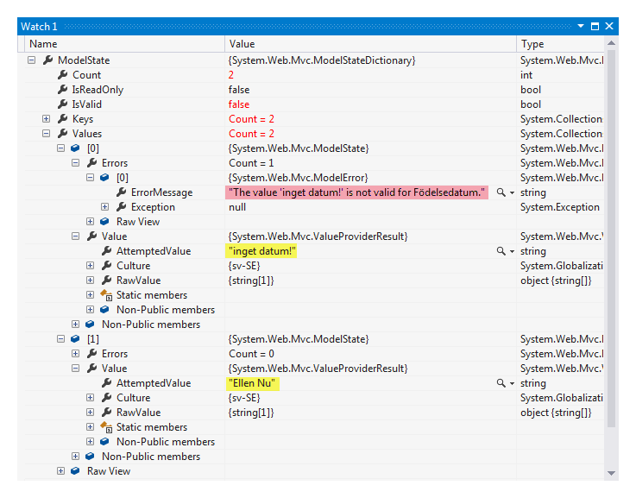
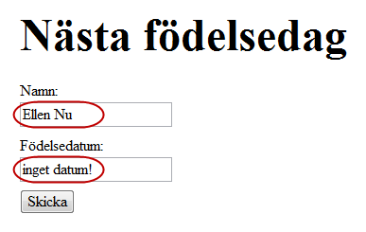
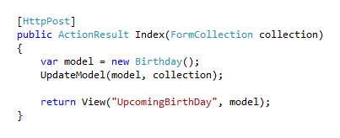
Modellens status
MVC-ramverket använder egenskapen ModelState, en associativ array, för att lagra information om modellen. I ModelState lagras information som modellens status, bindningsfel, inkommande värden, ….
Bindningsfel som orsakas av att strängen ”inget datum!” inte kan tolkas som ett datum.

Slide 13
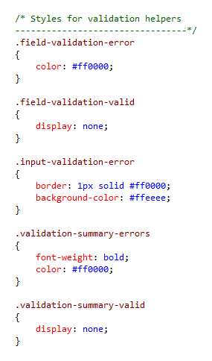
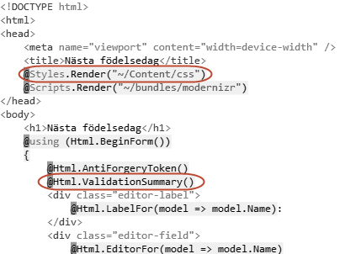
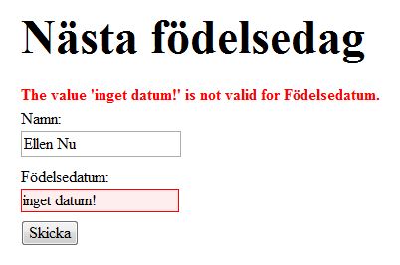
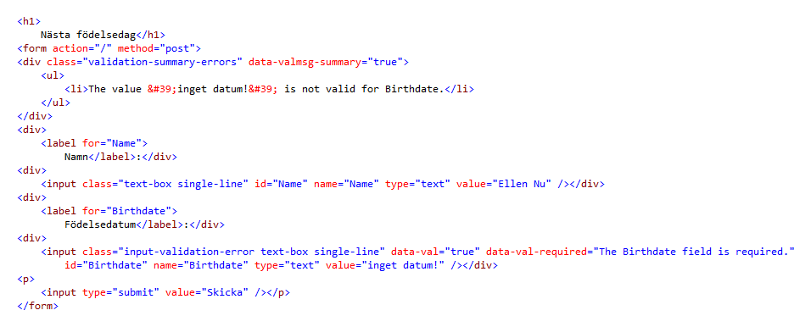
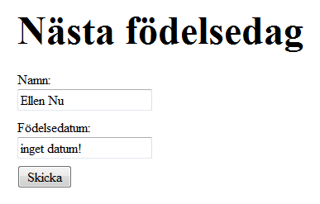
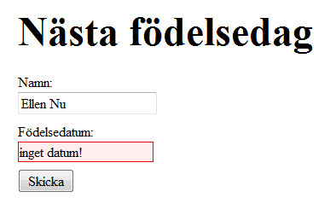
Felmeddelanden visas med HTML Helper
Med hjälp av Html.ValidationSummary kan eventuella fel i modellen presenteras i ett div-element innehållande ett ul-element.
Formulärfält som orsakar fel dekoreras av MVC-ramverket med CSS-klassen input-validation-error oavsett om Html.ValidationSummary används eller inte.
Här saknas anrop till Html.ValidationSummary.

Slide 14
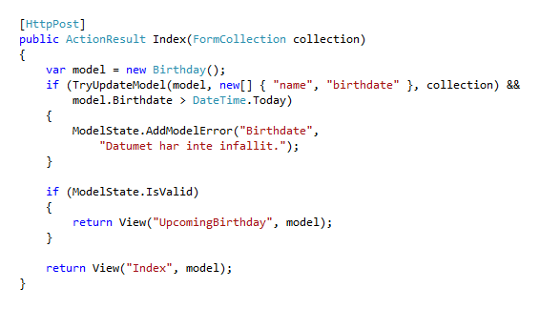
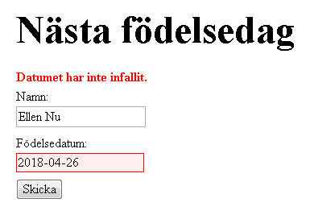
Lägga till egna felmeddelanden till ModelState
Egna felmeddelanden läggs till ModelState med metoden AddModelError.
Om första parametern är namnet på ett formulärfält kopplas felmeddelandet till formulärfältet.

Slide 15
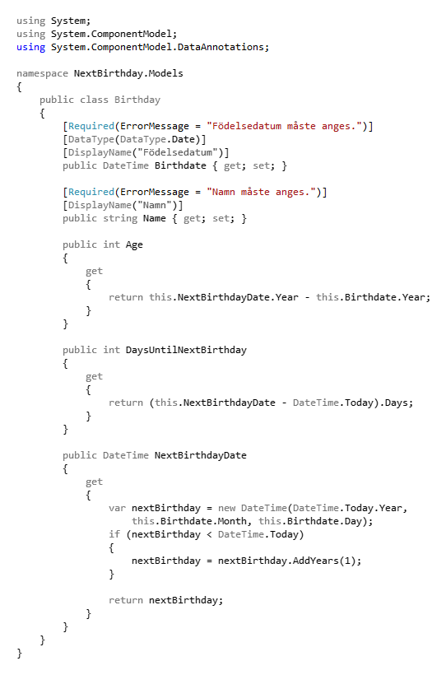
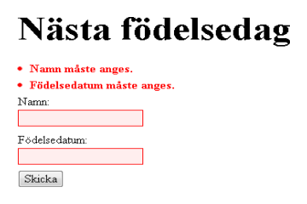
Validering med data annotation
Lämpligast sätt att validera är att använda data annotation. ASP.NET MVC känns vid sex attribut som kan användas av modellklassen, och det går att skapa egna.
[EmailAddress], [Range], [RegularExpression], [Required], [StringLength] , [Url]
Eventuella felmeddelanden läggs automatiskt till ModelState.
Attributet DataType är inget valideringsattribut. Här ser det till att användargränssnittet undertrycker tiden och endast visar datumet.

Slide 16
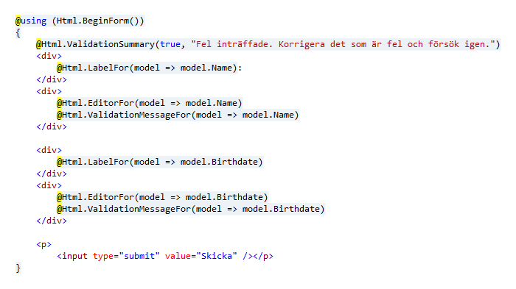
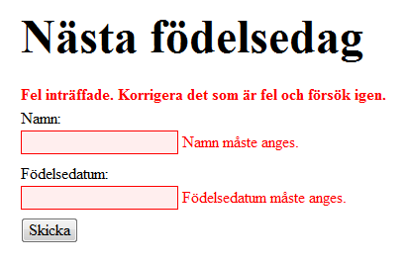
Placering av felmeddelanden
Genom att använda Html.ValidationMessageFor kan felmeddelanden placeras var som helst i formuläret.
Värdet true ser till att fel knutna till ett fält inte visas i en osorterad lista.

Slide 17
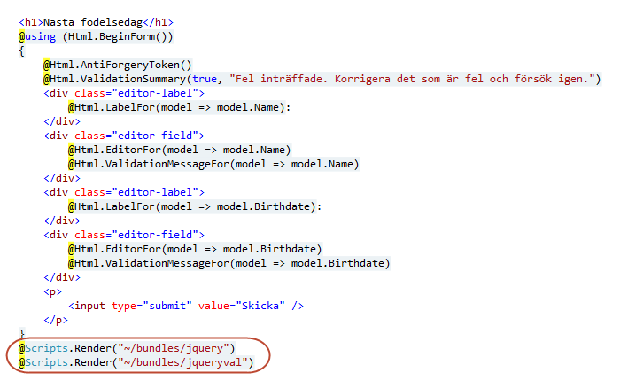
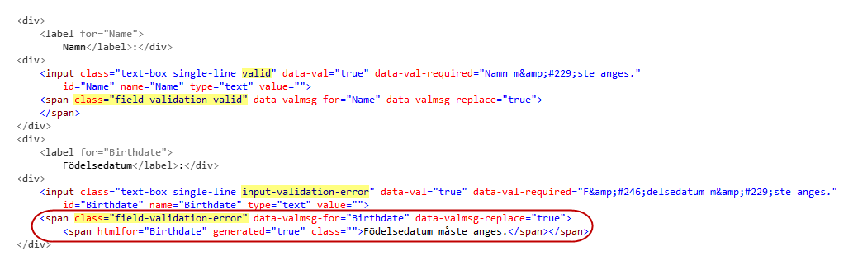
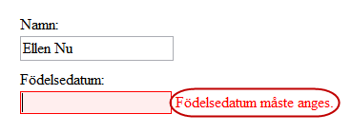
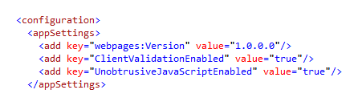
Validering på klienten
ASP.NET MVC 4 använder sig av data annotation ihop med jQuery och jQuery Validation för validering på klienten (”Unobtrusive Client Validation”).
Valideringsmeddelanden visas och döljs dynamiskt och formuläret postas inte om fälten inte klarar valideringen på klienten.

Slide 18
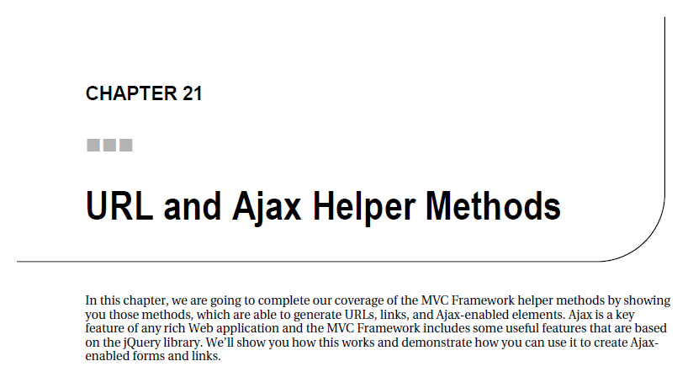
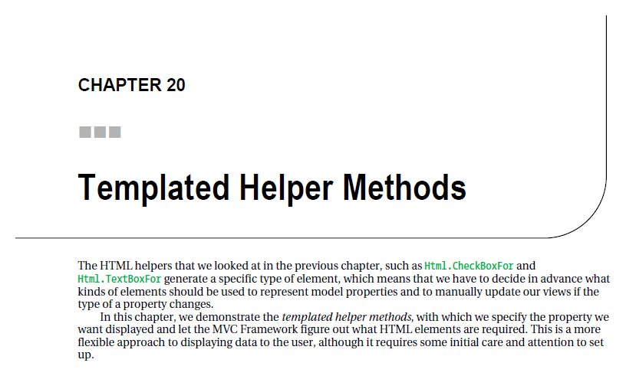
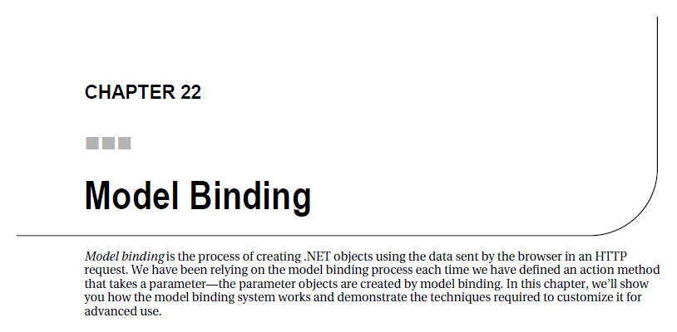
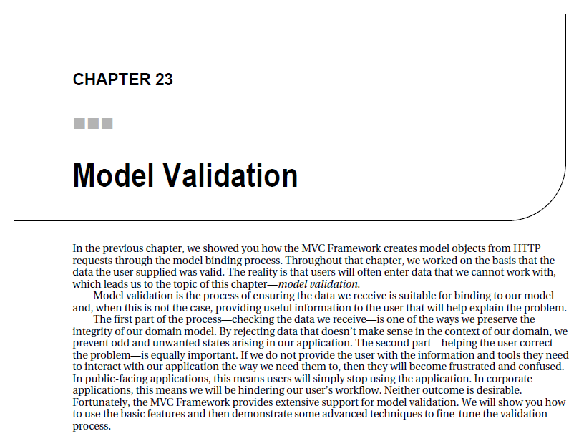
Mer information
I kurslitteraturen kapitel 20-23 hittar du mer information om ”model templates”, bindning, validering och ”unobtrusive Ajax”.
På http://www.asp.net/mvc/tutorials/mvc-4/getting-started-with-aspnet-mvc4/adding-validation-to-the-model finns exempel på validering. På http://www.asp.net/mvc/tutorials/older-versions/models-(data)/performing-simple-validation-cs finns flera ”gamla” exempel på hur validering kan implementeras.

